Slide 1
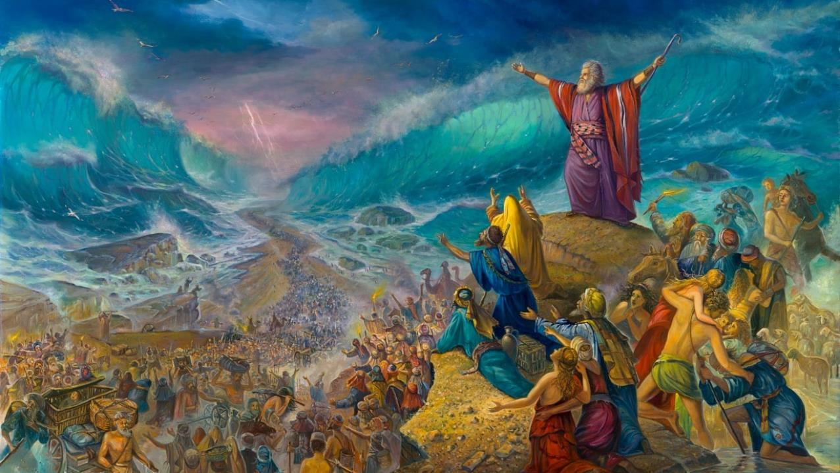
PAGTAWID SA DAGAT NA PULA
Aralin 6 para sa Agosto 9, 2025

Slide 2
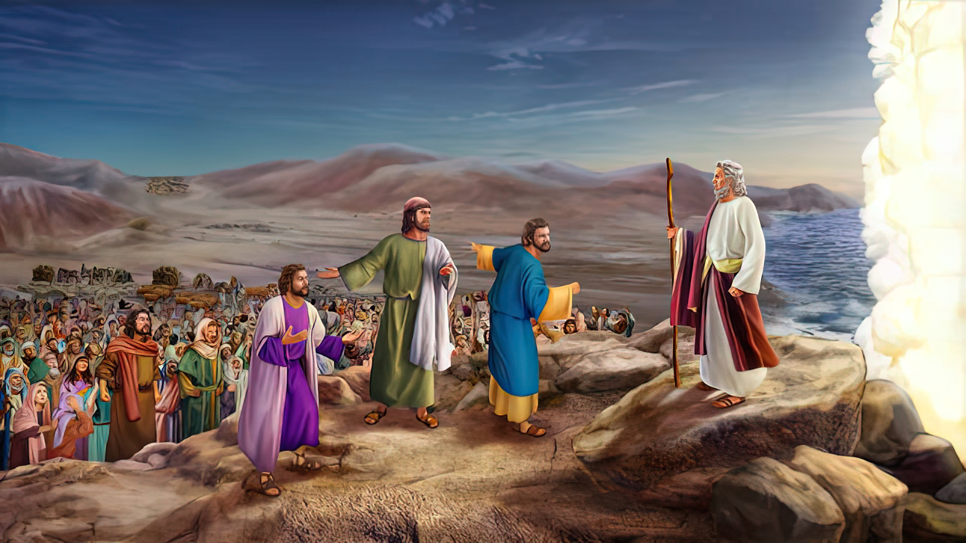
“At sinabi ni Moises sa bayan, Huwag kayong matakot, tumigil kayo, at tingnan ninyo ang pagliligtas ng Panginoon na gagawin sa inyo ngayon: sapagka't ang mga Egipcio na inyong nakikita ngayon, ay hindi na ninyo uli makikita magpakailan man. Ipakikipaglaban kayo ng Panginoon, at kayo'y tatahimik.” Exodo 14:13, 14

Slide 3

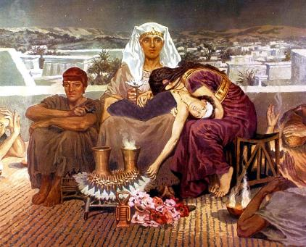
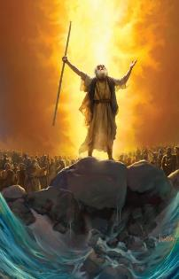
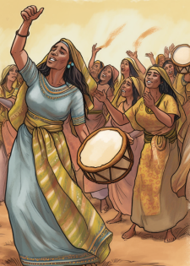



Nagbabala ang Dios sa simula pa lang na ang pag-alis mula sa Ehipto ay may kasamang kamatayan—o kahit man lang banta ng kamatayan—ng panganay ni Faraon (Exodo 4:22-23).
Upang maiwasan ang pagkamatay ng mga panganay at upang maakay sila palabas ng Ehipto, hiniling ng Dios sa kanila ang isang gawain ng pananampalataya: Ang seremonya ng Paglampas. Ngayon, habang inaakay Niya sila sa dulo ng daanan, panahon iyon upang gawin ang pangalawang hakbang ng pananampalataya: sumulong.
Matapos tumawid sa Dagat na Pula, at napalaya mula sa pagkaalipin sa Ehipto, ang Israel ay napaawit ng isang awit na papuri para sa kanilang Tagapagpalaya.
Ang Paglabas mula sa Ehipto:
  Pakiusap alis na! (Exodo 12:31-36)
  Ang Pagtatalaga sa Panganay (Exodo 13:1-16)
Ang pagtawid sa Dagat na Pula:
  Nakulong sa Disyerto (Exodo 13:17-14:12)
  Isang daan sa dagat (Exodo 14:13-31)
Ang pagdiriwang:
  Ang Awit ni Moises (Exodo 15:1-21)

Slide 4
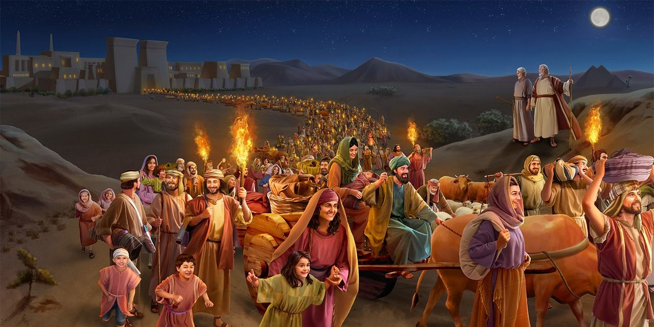
ANG PAGLABAS MULA SA EHIPTO

Slide 5


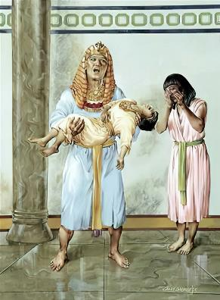
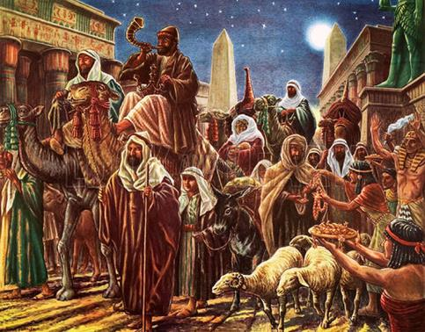
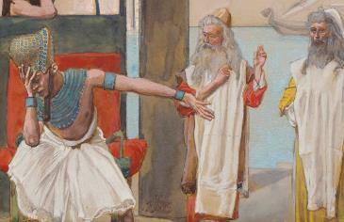
PAKIUSAP ALIS NA!
“At pinapagmadali ng mga Egipcio, ang bayan, na madaliang pinaalis sila sa lupain; sapagka't kanilang sinabi, Kaming lahat ay patay na!” (Exodo 12:33)
Ang buong Ehipto ay nakatiwangwang, “sapagka't walang bahay na walang patay” (Ex. 12:30). Huli na ang pagpayag ni Faraon na umalis ang Israel.
Sa pariralang “At pagpalain mo rin ako” (Ex. 12:32), ipinahayag ni Faraon ang damdamin ng lahat ng kanyang mga tao: huwag nawang may iba pang mangyari sa amin!
Ito ay hindi pagpapahayag ng taos-pusong panghihinayang sa kanyang pagkakamali, ngunit sa halip ay isang pagnanais na tumigil ang pagkawasak.
Nang humingi ng kabayaran ang Israel para sa kanilang mga taon ng paglilingkod, ang mga Ehipsiyo ay “ibinigay sa kanila ang kanilang hiningi” (Ex. 12:36). Sa ganitong paraan, tiniyak ng Diyos na ang Kanyang mga panganay ay ligtas na aalis sa Ehipto—at puno ang kanilang mga kamay.

Slide 6

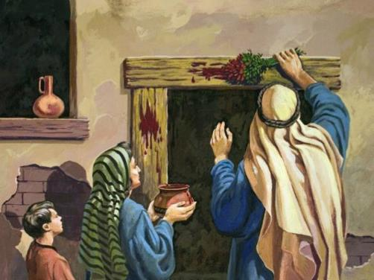

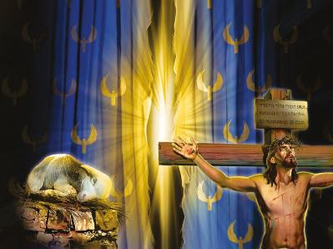
ANG PAGTATALAGA SA PANGANAY
“Pakabanalin mo sa akin ang lahat ng mga panganay, anomang nagbubukas ng bahay-bata sa mga anak ni Israel: maging sa tao at maging sa hayop ay akin.” (Exodo 13:2)
Paano itinalaga ang mga panganay?
Sila ay itinalaga sa pamamagitan ng kamatayan. Bawat panganay na anak ay kailangang mamatay. Ngunit may ginawa upang palitan ang panganay, isang nilalang ang namatay na kapalit nya.
Pansinin ang kaugnayan: Ang Israel ay panganay ng Diyos (Ex. 4:22); ang Simbahan ngayon ay espirituwal na Israel (Gal. 6:16); samakatwid, kailangan nating lahat na mamatay upang maitalaga sa Diyos; ngunit may Isang namatay na kapalit natin.
Si Hesus, “ang Kordero ng Diyos” (Juan 1:29), ay namatay upang ang sinumang maglapat ng Kanyang dugo sa pintuan ng kanilang puso ay hindi mamatay kundi magkaroon ng BUHAY NA WALANG HANGGAN.
Ginawa na ng Diyos ang kanyang bahagi. Responsibilidad nating hayaan ang ating sarili na matabunan ng kanyang dugong tumutubos.

Slide 7
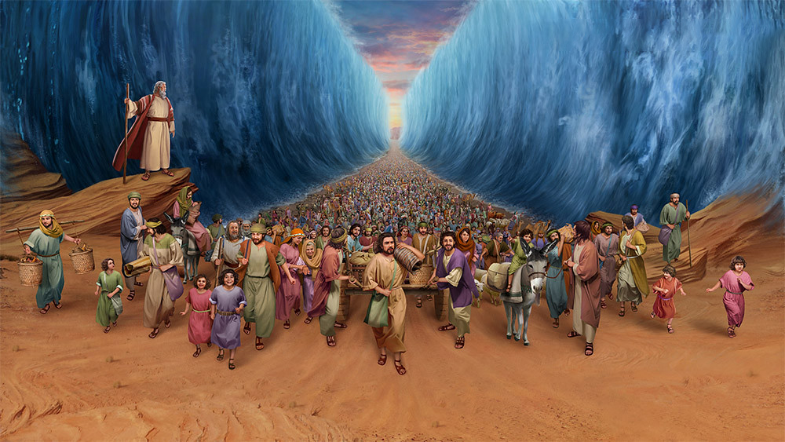
ANG PAGTAWID SA DAGAT NA PULA

Slide 8


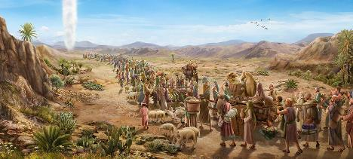
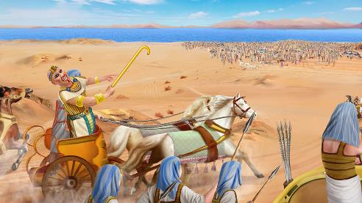
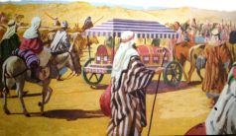
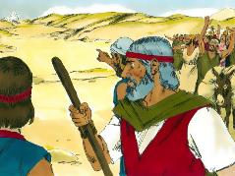
NAKULONG SA DISYERTO
“At sasabihin ni Faraon tungkol sa mga anak ni Israel: Nangasisilo sila sa lupain, sila'y naliligid ng ilang.” (Exodo 14:3)
Sa pahintulot ni Faraon, lumabas ang Israel na "handang makipagdigma" (Ex. 13:18 NIV). Ngunit ayaw ng Diyos na humarap sila sa digmaan, kaya pinalayo Niya sila (Exo. 13:17).
Samantala, nagsisi si Faraon sa kanyang pagsisisi at hinabol ang Israel (Ex. 14:5). Ang Israel ay nakulong ngayon sa ilang, at walang matatakasan (Exod. 14:2-3, 9).
Bilang pagsampalataya, dinala nila ang kabaong ni Jose (Ex. 13:19). Higit pa rito, ginabayan sila ng Diyos sa mahimalang paraan (Ex. 13:21).
Gayunpaman, nang makita ang hukbo ni Faraon, ang kanilang pananampalataya ay bumagsak nang buo (Ex. 14:10-12). Napakabilis nilang malimutan ang mga himalang naranasan nila! Maaari rin bang mangyari ito sa atin?
“Alalahanin ninyo ang kaniyang kamangha-manghang mga ginawa” (1 Chr. 16:12)

Slide 9

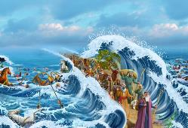
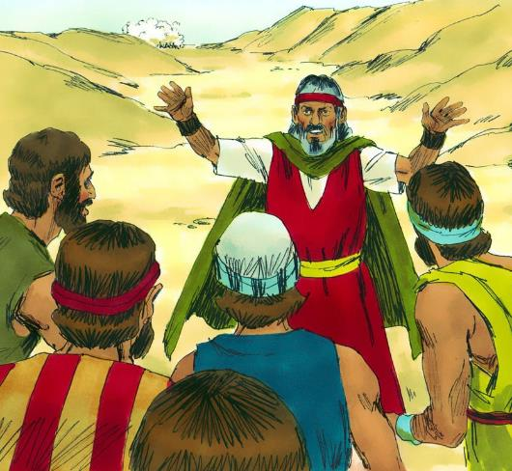
ISANG DAAN SA DAGAT
“At sinabi ni Moises sa bayan, Huwag kayong matakot, tumigil kayo, at tingnan ninyo ang pagliligtas ng Panginoon na gagawin sa inyo ngayon: sapagka't ang mga Egipcio na inyong nakikita ngayon, ay hindi na ninyo uli makikita magpakailan man. Ipakikipaglaban kayo ng Panginoon, at kayo'y tatahimik.” (Exodo 14:13-14)
Sa harap ng kawalan ng pananampalataya ng mga tao, hinimok sila ni Moises na magtiwala sa Diyos (Ex. 14:13-14):
“Huwag matakot”
Ang unang hakbang sa pagkamit ng tagumpay ay ang pagtitiwala sa Diyos
“Tumayo ka nang matibay”
Dapat tayong matiyagang manatili sa ating pwesto, nang hindi nagrereklamo.
“Tingnan ang kaligtasan”
Kung hahayaan nating gabayan tayo ng Diyos, tiyak ang tagumpay.
“Si Jehova ang makikipaglaban para sa iyo”
Ipinaglalaban tayo ng Diyos kay Satanas at sa kasalanan. Ang kalbaryo ang pinakadakilang patunay nito.

Slide 10

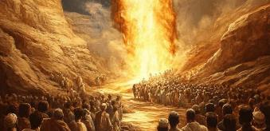
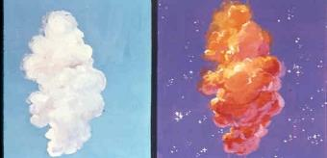
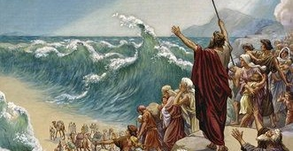
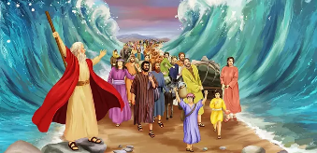
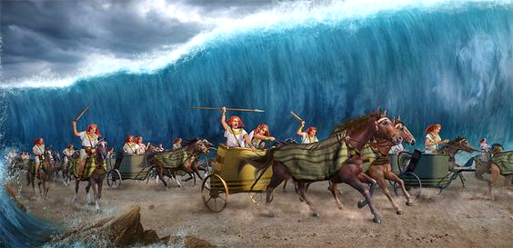
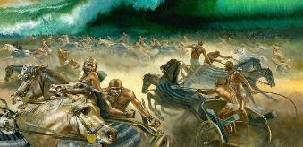
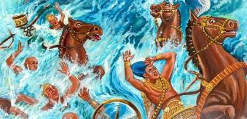
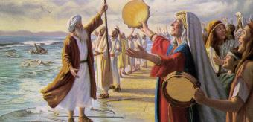
ISANG DAAN SA DAGAT
Nagbigay ng iisang utos ang Dios sa mga tao: “magpatuloy na humayo” (Exodo 14:15). Mula rito, nagsimula ang mga hindi inaasahan (Exodo 14:19-31):
Ang anghel ng Diyos at ang haliging ulap ay tumayo sa pagitan ng kampo ng Israel at ng kampo ng mga Ehipsiyo
Sa gabi, ang haligi ay kadiliman para sa mga Ehipsiyo, at liwanag para sa mga Israelita
Itinaas ni Moises ang kanyang tungkod at nahati ang dagat upang makadaan ang Israel sa tuyong lupa.
Ang Israel ay pumasok sa dagat, na ang tubig ay parang mga pader sa kanilang kanan at kaliwa
Pumasok din ang mga Ehipsyo sa dagat
Sa madaling araw, binigo ng Diyos ang mga Ehipsyo
Habang sinusubukan nilang umatras, bumalik ang dagat sa landas nito, at winasak ang buong hukbo.
Mula sa dalampasigan, nakita ng Israel ang tagumpay, at naniwala sila sa Diyos at kay Moises

Slide 11
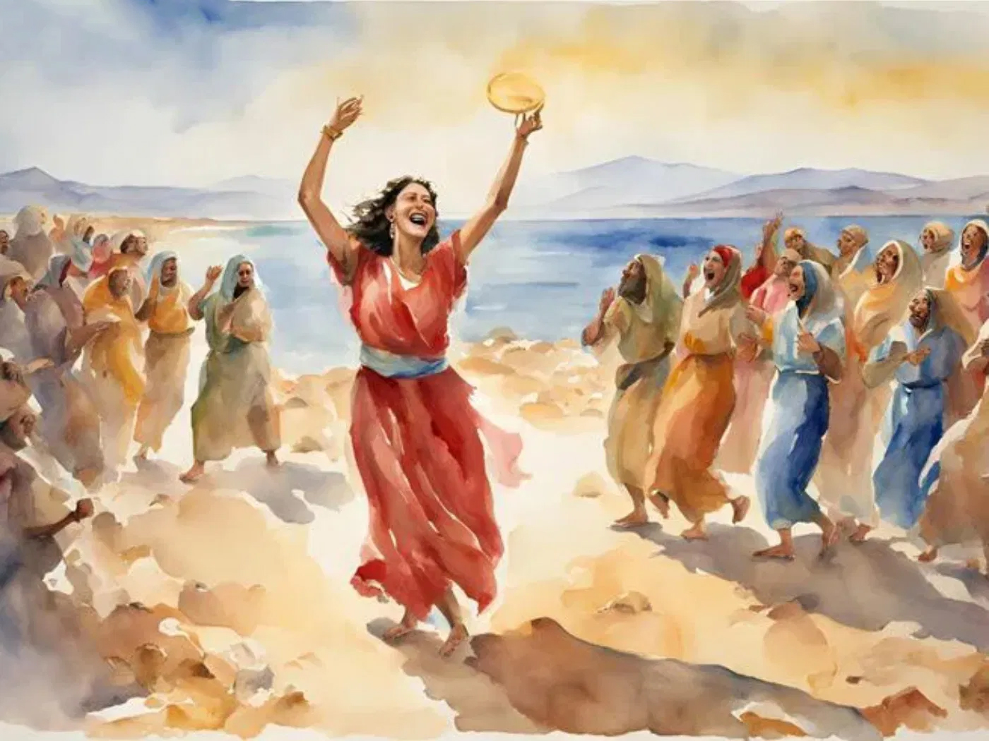
ANG PAGDIRIWANG

Slide 12


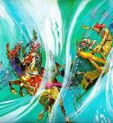
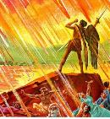
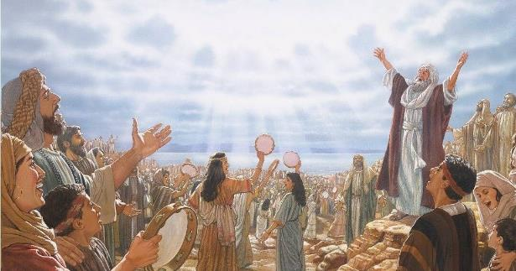
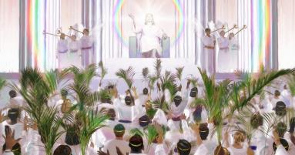
ANG AWIT NI MOISES
“At inaawit nila ang awit ni Moises na alipin ng Dios, at ang awit ng Cordero, na sinasabi, Mga dakila at kagilagilalas ang iyong mga gawa, Oh Panginoong Dios, na Makapangyarihan sa lahat; matuwid at tunay ang iyong mga daan, ikaw na Hari ng mga bansa” (Apocalipsis 15:3)
Nang makita ang nangyari, pinangunahan ni Moises ang Israel sa isang awit ng papuri, habang si Miriam ay tumugon sa isang koro, kasama ang mga babae(Ex. 15:1, 20-21).
Sa awit na ito, walang binanggit kung ano ang ginawa ng Israel. Hindi lang nito pinupuri ang Diyos sa pagpuksa sa kaaway (Ex. 15:6), kundi hinangaan din nito ang Kanyang mga gawa (Ex. 15:11). Ang reaksyon ng mga nakarinig sa nangyari ay inihayag (Ex. 15:14).
Higit pa rito, ang gagawin pa ng Diyos ay ipinahayag: “Iyong dadalhin sila at itatanim sa bundok na iyong mana” (Ex. 15:17).
Kapag ang mga paghatol ng Diyos ay nahayag na, at ang kasamaan at pang-aapi ay naalis na, ang mga tinubos ng mga bansa ay magpupuri sa Kanya dahil sa matuwid na paghatol, na umaawit ng awit ni Moises at ng Kordero (Apoc. 15:3).

Slide 13

“Sa pagpapalaya sa ating mga kaluluwa mula sa pagkaalipin sa kasalanan, ang Diyos ay gumawa para sa atin ng higit na paglaya kaysa sa mga Hebreo sa Dagat na Pula. Tulad ng hukbo ng mga Hebreo, dapat nating purihin ang Panginoon na may puso at kaluluwa at tinig para sa Kanyang "kahanga-hangang mga gawa sa mga anak ng tao.” Yaong mga nananahan sa dakilang awa ng Diyos, at hindi nakaligtaan ang Kanyang mas maliliit na mga kaloob, ay magsusuot ng bigkis ng kagalakan at gagawa ng himig sa kanilang mga puso sa Panginoon. Ang araw-araw na mga pagpapala na ating natatanggap mula sa kamay ng Diyos, at higit sa lahat ang kamatayan ni Jesus upang magdala ng kaligayahan at langit na abot-kaya natin, ay dapat maging isang tema para sa patuloy na pasasalamat.”
EGW (Conflict and Courage, March 28)

